Slide 1

SP-VIA · 기전
비아 챔퍼 붕괴과 PVD 오버행 · 기전 스텝
단계 | 현상 | 결과
VFTL 흐름 | M1까지 비아 선식각 → 재포토 → 트렌치 식각 | 비아 상단 모서리 장시간 플라즈마 노출
ARDE 극복 | 입사 에너지·과식각 시간 증가 | BARC 희생층에도 모서리 집중 식각
각도 분산·시스 스퍼터링 | 최상단 모서리 집중 타격 | 챔퍼 무너짐 (Shoulder Loss), V자형·나팔형 프로파일
PVD TaN/Ta + Cu 시드 | 직진성 → 무너진 모서리에 두껍게 누적 | 오버행(Overhang), 입구 축소
ECP Cu 충진 | 입구 선폐쇄 (Top pinch-off) | 비아 하단·경계 Void → 비아 R↑, Open
배리어 측벽 | Zero Step Coverage 영역 발생 | Cu → Low-k 침투 방어선 단절
고온 저장 후 CU 배선 산화물·VOID SEM — 유사 결함 참고, CC BY MICROMACHINES 2026
도미노 기전
침투한 Cu⁺는 수분(Si-OH)과 반응해 Low-k 내부 전하 트랩을 포화시키고 절연막을 단숨에 관통.
전기장이 활성화 에너지를 낮춘다는 E-Model / E²-Model로 해석.
구조적 무너짐 → 확산 방어선 파괴 + 유전막 화학적 취약성 극대화 → 전기적 수명 근본 박탈.

Slide 2
SP-VIA · 라이너 두께
PVD TaN/Ta 4–5 nm vs ALD Ru/Co 1–2 nm
Ru 라이너의 이점
PVD TaN/Ta 4–5 nm는 박막화 한계 → Cu 체적 잠식 '저항 스케일링 한계'.
ALD Ru/Co 라이너 1–2 nm: 젖음성·연속성 유지, Ru는 시드 없이 직접 ECP 가능.
챔퍼 무너짐 부근 오버행·핀치오프 확률 획기적 감소.
과제: Ru–Cu 계면 스캐터링에 의한 약간의 저항 상승 상쇄.
배리어/라이너 두께 (NM)

Slide 3
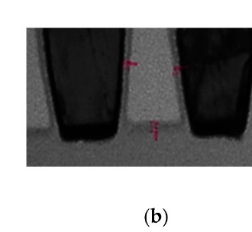
SP-VIA · 평가 · 기술 대조
검증 방법과 적용 기술 대조
검증 방법
구분 | 방법 | 측정·판독
물리 | 단계별 TEM + EDX 매핑 | 비아 프로파일, 모서리 Ta 두께, 바닥 Cu Recess
물리 | 과도 플라즈마 파워 조건 | 비아 바닥·챔퍼 Cu 산화·유실, TaN 단절 관찰
신뢰성 | HTOL / 고전류 EM | WAT 통과 칩도 수십 h 후 Recess 2–3배 → 급격 고장
신뢰성 | TDDB (E / E² 모델) | 챔퍼 경유 Cu⁺ 드리프트 → 트랩 포화 → 단락 경로
트렌치 라이너 측벽·바닥 커버리지 TEM — 유사 구조 참고, CC BY ELECTRONICS 2019
표 3 (발췌)
포인트
적용 기술 | 주요 개선 메커니즘 | 신뢰성 효과 (EM / TDDB) | 적용상 한계
ALD Ru 라이너 | Ta → Ru 대체, Cu 체적 극대화, Seedless 도금 | 저항 급감, 오버행/Pinch-off 방지 → Void 억제, EM 연장 | Ru–Cu 계면 스캐터링 저항 상승
Seedless 직접 도금 → 오버행·핀치오프 확률 급감.
Ru–Cu 계면 스캐터링 저항 상쇄 필요.
판정 챔퍼 붕괴는 Void(Open)와 배리어 단절(TDDB) 두 경로로 동시에 수명을 깎는 도미노 기전.

Slide 4
일정 · 비아 챔퍼 평가 보드
비아 챔퍼 평가 일정
완료 2
진행 중 2
대기 3
VFTL 트렌치 식각 파워 split
Ta 두께·Cu Recess 정량
HTOL 수십 h 후 Recess 재측정
W01
W03
W04–W05
단계별 TEM/EDX 프로파일
ALD Ru 라이너 비교 lot 투입
고전류 EM
W02
W03
W05–W08
TDDB E/E² 모델 피팅
W09

Slide 5
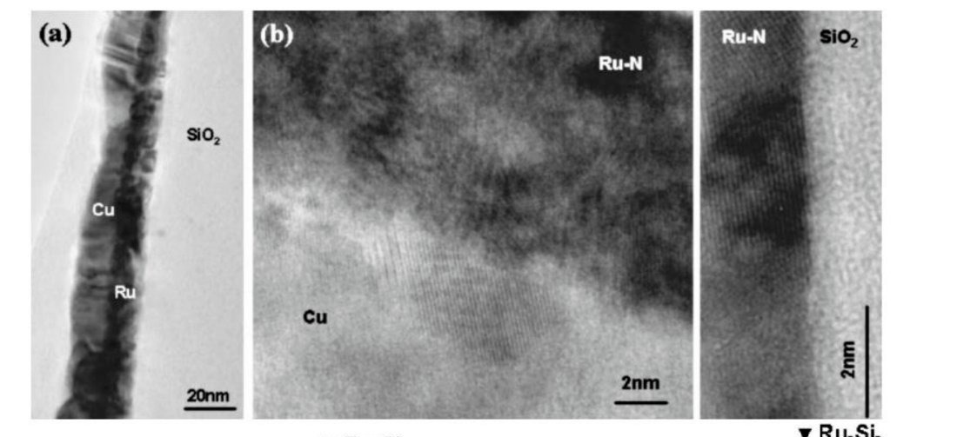
SP-VIA · 판독
Open과 TDDB · 두 고장 모드의 평가 설계
OPEN
TDDB
SPLIT
Void 경로
배리어 단절 경로
비교 변수
TEM/EDX로 Void 위치·크기, 비아 R 분포.
HTOL 수십 h 후 Recess 재측정 (2–3배).
챔퍼 Ta 두께 0 영역 매핑.
E / E² 모델 피팅, Cu⁺ 드리프트 추적.
트렌치 식각 파워·과식각 시간.
PVD vs ALD Ru 라이너.
BARC 희생층 유무.
CU/RU/SIO₂ 배리어 단면 TEM — 유사 구조 참고, CC BY MATERIALS 2020
판정 챔퍼 붕괴는 Void(Open)와 배리어 단절(TDDB) 두 경로로 동시에 수명을 깎는 도미노 기전.

